Slide 1
TIẾNG VIỆT 1

Slide 2
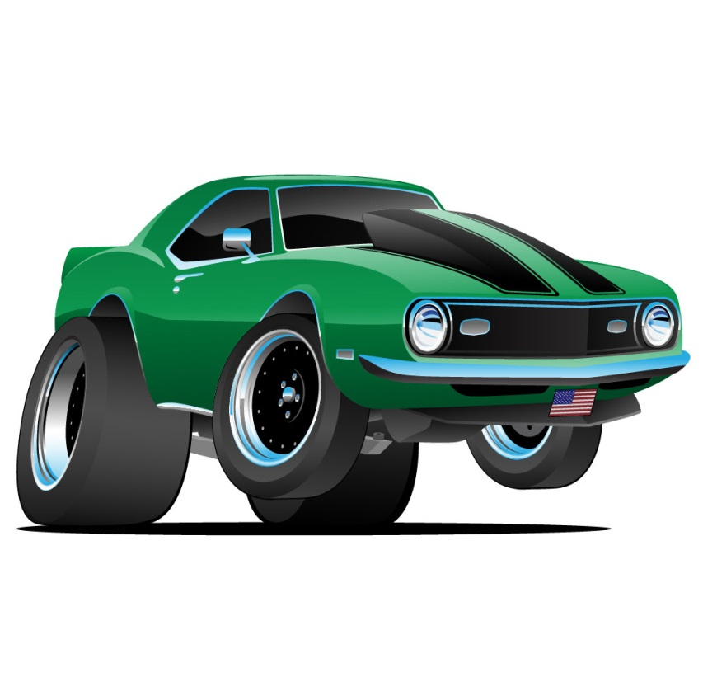
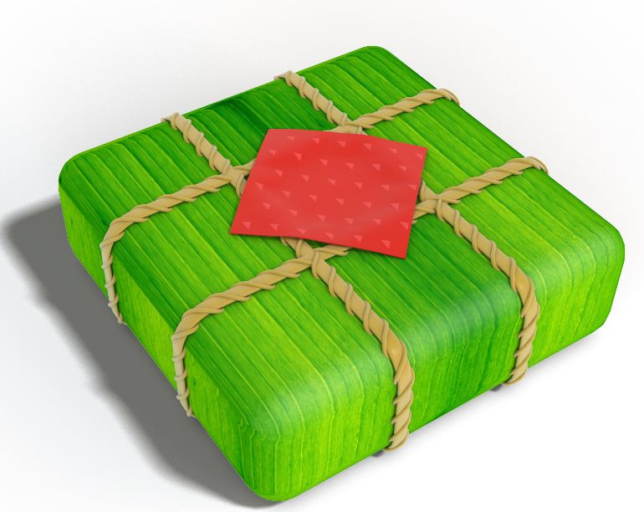
Khởi động
1
Đố bạn hoa gì?
Đố bạn bánh gì?

Slide 3
Nhận biết
2
ưng
ông
Những bông hồng rung rinh trong gió.
ông
ung
ong

Slide 4
Bài
60
ong ông ung ưng
S/134
Notes:
Tác giả bộ ppt Toán + TV1: Phan Thị Linh – Đà Nẵng
Sđt lh: 0916.604.268
+ Zalo: 0916.604.268
+ Facebook cá nhân: https://www.facebook.com/nhilinh.phan/
+ Nhóm chia sẻ tài liệu: https://www.facebook.com/groups/443096903751589
Hãy liên hệ chính chủ sản phẩm để được hỗ trợ và đồng hành trong suốt năm học nhé!

Slide 5
Đọc
3
ong
ông
ung
ưng
tr
ong
trong

Slide 6
So sánh
ng
ô
ư
ông
ưng
ong
ng
ng
ung
o
ng
u

Slide 7
ong
ong
ông
ông
dòng
võng
bổng
cộng
ung
ung
ưng
ưng
thúng
vũng
đựng
hửng

Slide 8
Thư giãn nào!

Slide 9
ong
ông
ung
ưng
tr
ong
trong
ong
ong
ông
ông
dòng
võng
bổng
cộng
ung
ung
ưng
ưng
thúng
vũng
đựng
hửng
Notes:
Ôn lại

Slide 10
ong
ong
chong chóng
Notes:
Hay còn gọi là CHIM ĐA ĐA

Slide 11
ông
bông súng
ung
Notes:
Chênh lệch về độ tuổi và cao thấp

Slide 12
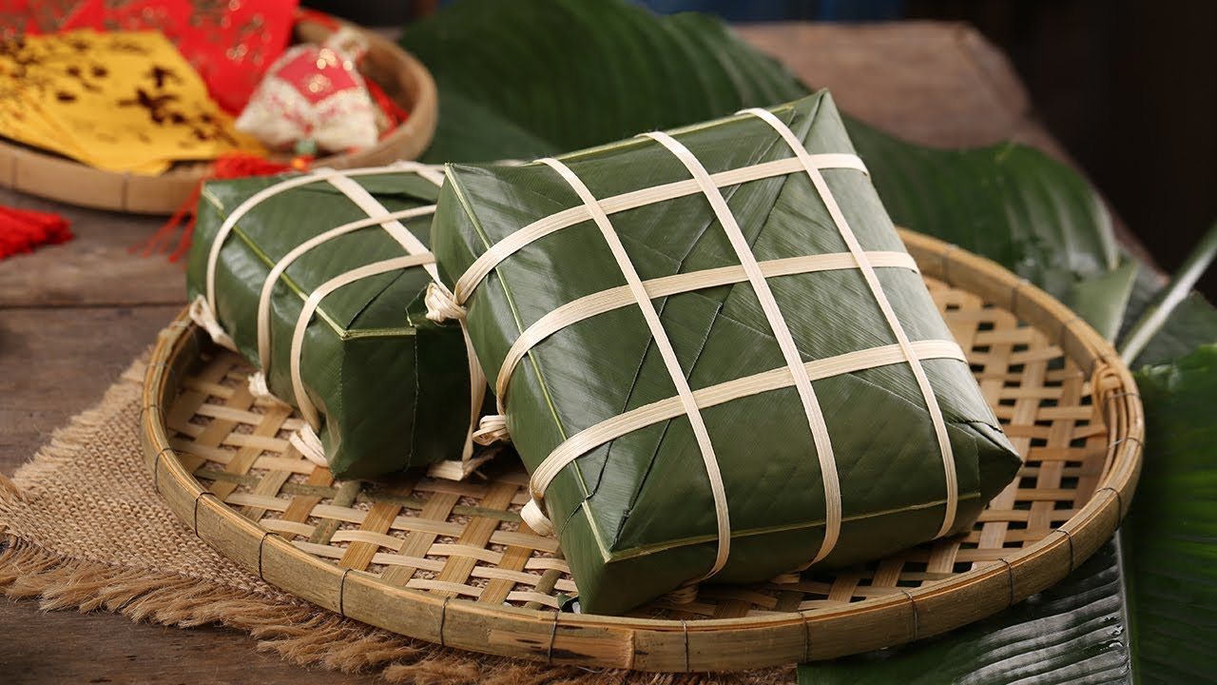
ưng
bánh chưng

Slide 13
chong chóng
bông súng
bánh chưng

Slide 14
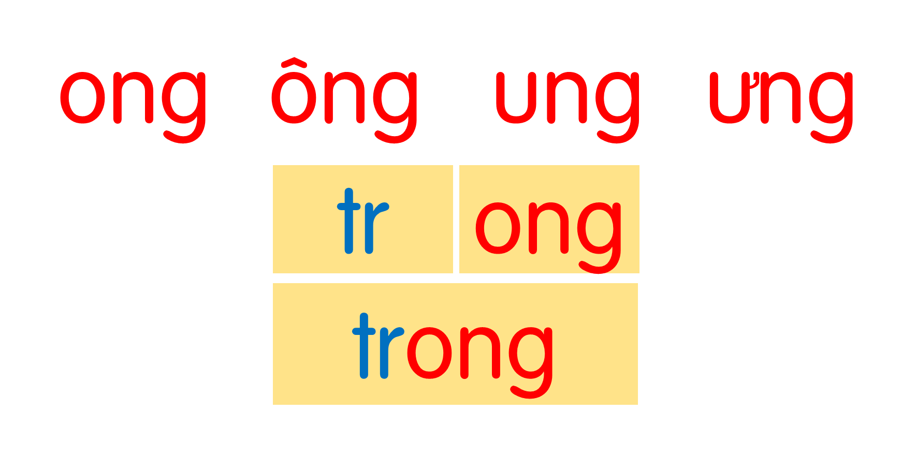
dòng
võng
bổng
cộng
thúng
vũng
đựng
hửng
chong chóng
bông súng
bánh chưng
Notes:
Ôn lại

Slide 15
Hướng dẫn viết bảng
4
Ϊg
Ϊg

Slide 17
Ūg
Ūg

Slide 19
Ďng
Ďng

Slide 21
Ŕng
Ŕng

Slide 23
εΪg

Slide 24
εΪg

Slide 25
bŪg

Slide 26
bŪg

Slide 27
ǧǼng

Slide 28
ǧǼng

Slide 29
εưng

Slide 30
εưng

Slide 31
5
Viết vở
Trang 39, 40

Slide 32
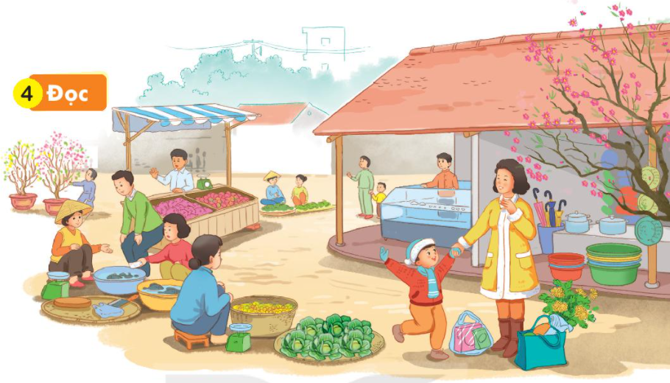
Đọc
6
Nam theo mẹ đi chợ. Chợ đông vui và bán đủ thứ. Ngay từ cổng là những hàng đồ dùng gia đình. Bên trong là hàng rau, thịt và cá. Nam thích lắm vì lần đầu cùng mẹ đi chợ.
ông
ông
ưng
ung
ong
ung

Slide 33
đông vui
đồ dùng
trong
cùng
Notes:
Luyện luôn từ khó đọc nhé!

Slide 34
Nam theo mẹ đi chợ. Chợ đông vui và bán đủ thứ. Ngay từ cổng là những hàng đồ dùng gia đình. Bên trong là hàng rau, thịt và cá. Nam thích lắm vì lần đầu cùng mẹ đi chợ.

Slide 35
Nam theo mẹ đi chợ. Chợ đông vui và bán đủ thứ. Ngay từ cổng là những hàng đồ dùng gia đình. Bên trong là hàng rau, thịt và cá. Nam thích lắm vì lần đầu cùng mẹ đi chợ.
Nam theo mẹ đi đâu?
Chợ có đặc điểm gì?
Nam thấy những hàng gì ở chợ?
Nam cảm thấy như thế nào khi lần đầu cùng mẹ đi chợ?

Slide 36
Nam theo mẹ đi chợ. Chợ đông vui và bán đủ thứ. Ngay từ cổng là những hàng đồ dùng gia đình. Bên trong là hàng rau, thịt và cá. Nam thích lắm vì lần đầu cùng mẹ đi chợ.

Slide 37
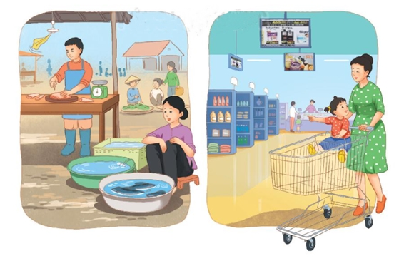
Nói
7
Chợ và siêu thị

Slide 39
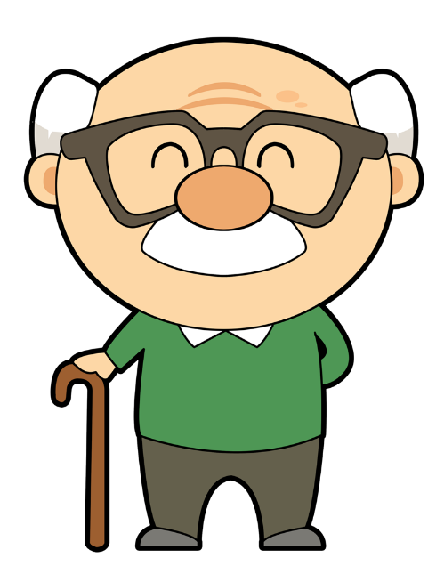
Em hãy viết 1 từ ngữ chỉ người hoặc chỉ vật xung quanh em có chứa vần em vừa học.
Mẫu:
ông nội con ong

Slide 40
Dặn dò

